Slide 1
FitFridge
Von der Vorlesung zur Produktion — Adaptive Systems & Artificial Intelligence
LLMs / RAG
Agentic Systems
Recommender
MAPE-K
Schichtenmodell
Python 3.10+ · Flask 3 · SQLite · Ollama (qwen3.5:latest) · Jinja2 · Vanilla-JS
~2.500 Zeilen Python · 39 Tests ✅ · 2 KI-Integrationen · 7 Datenbanktabellen
HAW Hamburg – Adaptive Systems & AI · 30.06.2026
FitFridge – Adaptive Systems & AI
1 / 18

Slide 2
Agenda
Was euch heute erwartet
01
Motivation & Demo
Vorlesungs-Konzepte in diesem Projekt
Was ist FitFridge? Warum wurde es gebaut?
LLMs & In-Context Learning
02
Tech-Stack & Architektur
food_estimate.py, ollama_client.py
Schichtenmodell, Blueprints, SQLite
RAG
SE-Kern
freestyle_recipe.py:build_prompt()
03
Datenbankschema, Barcode-Scanner, Suche, Mahlzeiten-Tracker
Agentic Systems
freestyle_recipe.py:_run()
04
RAG
Recommender Systems
Retrieval-Augmented Generation — Kühlschrank als Kontext
freestyle_recipe_support.py
05
Agentic Systems
Adaptive Systems / MAPE-K
Retry-Schleife mit Validierungs-Feedback
freestyle_recipe_support.py:_fit_amounts()
Recommender Systems
Kontextbasierte Adaptivität
06
_macro_strategy_hint()
Content-Based Filtering, Makro-Matching
Nutzerbasierte Adaptivität
07
MAPE-K / Adaptive Systems
macros_within_targets()
Koordinatenabstieg zur Makro-Reparatur
Systemzentrische Adaptivität
Tests & Takeaway
Retry-Schleife + Validierung
08
39 Tests, alle grün — was haben wir gelernt?
FitFridge – Adaptive Systems & AI
2 / 18

Slide 3
Was ist FitFridge?
Motivation & Problemstellung
❌ Das Problem
✅ FitFridge löst das
• Du öffnest den Kühlschrank — und weißt nicht, was du kochen sollst.
✦ Digitaler Kühlschrank
Immer wissen, was du hast — inkl. Nährwerte je 100g
• Du hast ein Fitness-Ziel (2200 kcal, 160g Protein) — aber keine Ahnung ob das Rezept passt.
✦ Barcode-Scanner
Produkt einscannen → OpenFoodFacts → sofort im System
• Lebensmittel verfallen, weil du den Überblick verlierst.
✦ KI-Rezeptplaner
LLM generiert Rezepte NUR aus deinen echten Zutaten
• Bestehende Apps schlagen generische Rezepte vor, ignorieren deinen echten Bestand.
✦ Makro-Garantie
Automatische Anpassung auf dein individuelles Tagesziel
Relevanz für die Vorlesung
FitFridge verbindet alle fünf Themenblöcke der Vorlesung in einer einzigen, lauffähigen Applikation: LLMs · RAG · Agentic Systems · Recommender Systems · Adaptive Systems / MAPE-K
Kühlschrank anlegen
Barcode scannen
Tagesziel setzen
Rezept generieren
Mahlzeit loggen
→
→
→
→
Login: demo / demo · DB-Reset bei jedem Start (reproduzierbarer Demo-Zustand) · Ollama läuft lokal (keine API-Kosten)
FitFridge – Adaptive Systems & AI
3 / 18

Slide 4
Tech-Stack auf einen Blick
Technologien & Designentscheidungen
Schicht
Technologie
Begründung
Backend
Python 3.10+, Flask 3 (Blueprint-Pattern)
Minimal, kein Overhead. Blueprints ermöglichen SE/ASAAI-Trennung.
Datenbank
SQLite (Python-Stdlib, kein Server)
Ideal für Uni-Setup: eine Datei, kein Migrationstool nötig.
Frontend
Jinja2-Templates + Vanilla-JS
Kein Build-Tool, kein Framework — serverseitiges Rendering für SE, fetch-API für ASAAI.
KI-Backend
Ollama lokal (qwen3.5:latest, 9B)
Läuft offline, keine API-Kosten, wechselbar über App-Settings.
Externe Daten
OpenFoodFacts API (urllib, kein requests)
Freie Produktdatenbank, 60M Produkte. Nur Stdlib-HTTP.
Authentifizierung
Werkzeug Password-Hashing (Flask-intern)
Kein JWT, kein OAuth-Overhead — ausreichend für diesen Kontext.
Tests
pytest + monkeypatch (offline)
Externe Dienste werden ersetzt, alle 39 Tests laufen ohne Netz.
Bewusste Entscheidungen — was wir NICHT verwendet haben
Kein SQLAlchemy / ORM
Kein React/Vue/Angular
Explizites SQL ist für die Zielgruppe transparenter und leichter zu testen.
Vanilla-JS ist ausreichend. Kein Build-Step = jeder kann sofort starten.
Kein Cloud-LLM (OpenAI, Gemini)
Kein Celery/Task-Queue
Ollama ist lokal, offline und kostenlos — wichtig für Datenschutz und Reproduzierbarkeit.
Zweistufiges Laden via fetch-API reicht, ohne Background-Worker-Infrastruktur.
FitFridge – Adaptive Systems & AI
4 / 18

Slide 5
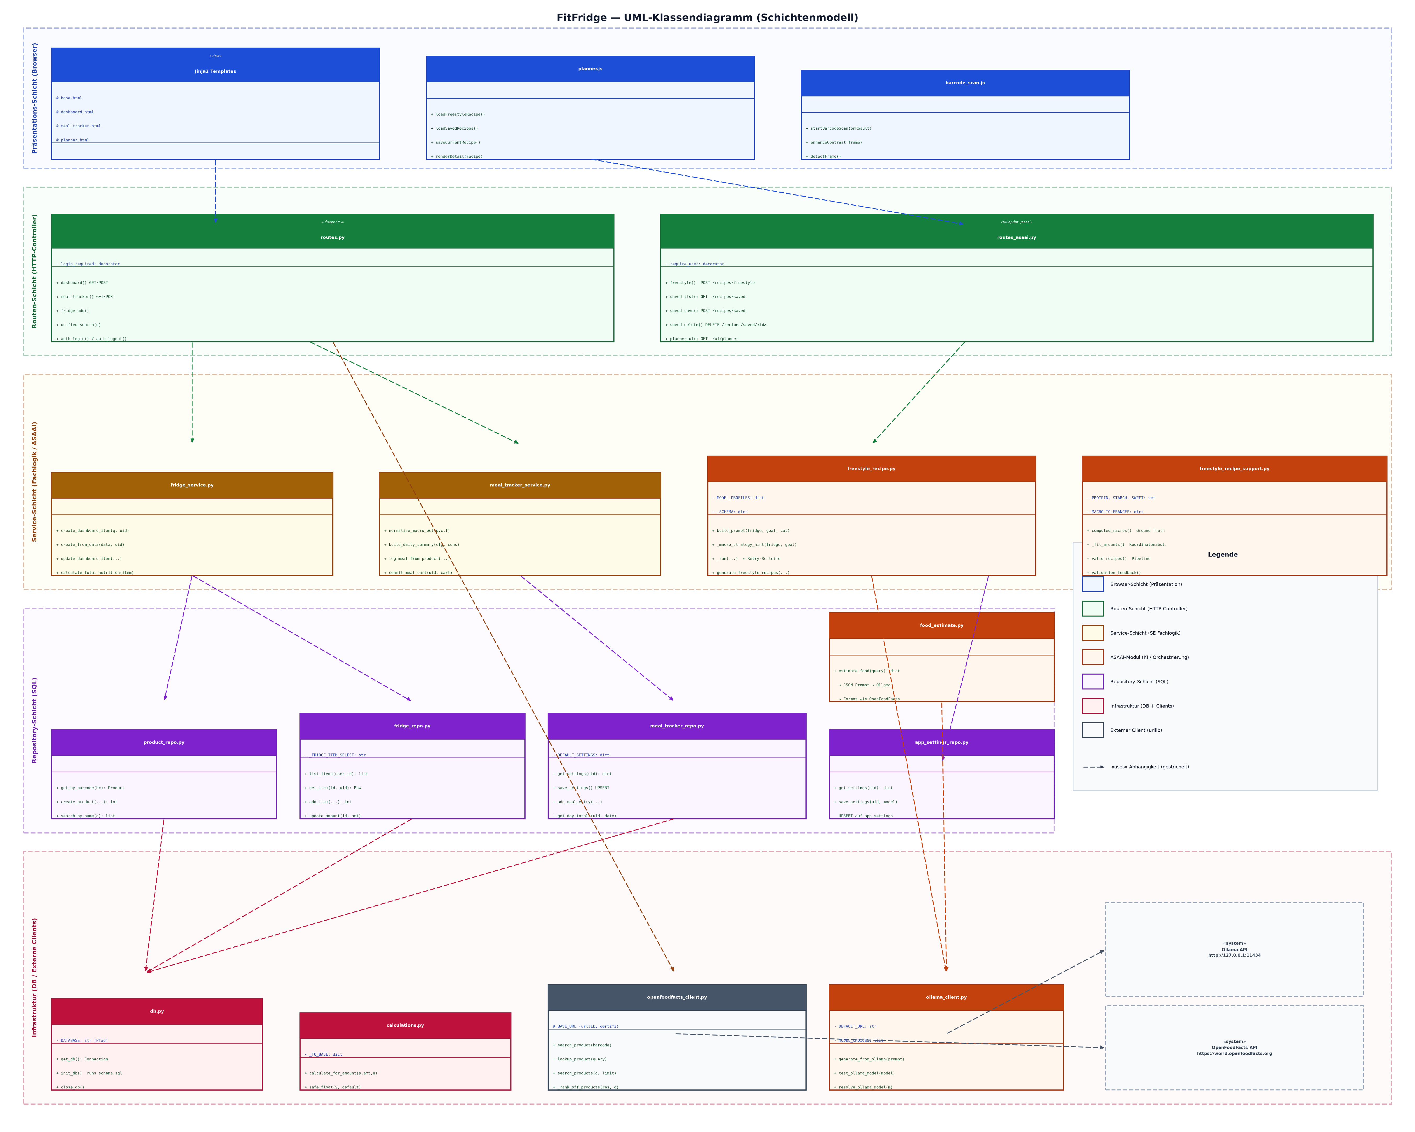
Systemarchitektur — Schichtenmodell
5 strikt getrennte Schichten · Abhängigkeiten nur nach unten
5 Schichten
Browser
Jinja2-Templates + planner.js + barcode_scan.js
Routen
routes.py (SE-Blueprint) + routes_asaai.py (JSON-API)
Service
Fachlogik: fridge_service, meal_tracker, freestyle_recipe
Repository
Reines SQL: product_repo, fridge_repo, meal_tracker_repo
Infrastruktur
db.py, ollama_client, openfoodfacts_client, calculations
Pfeile zeigen nur nach unten — höhere Schicht ruft tiefere auf, nie umgekehrt.
FitFridge – Adaptive Systems & AI
5 / 18

Slide 6
Teil A — SE-Kern: Datenbankschema & Schichtenreinheit
7 Datenbanktabellen (schema.sql)
Schichtenreinheit — die Regel
user
id, username, password (Werkzeug-Hash)
product
name, brand, barcode (UNIQUE)
kcal / protein / fat / carbs _per_100g
grams_per_piece
fridge_item
user_id → user.id
product_id → product.id
current_amount, unit
meal_tracker_settings
user_id (UNIQUE) ← UPSERT-Ziel
daily_kcal, protein_pct, carbs_pct, fat_pct
meal_tracker_entry
user_id, meal_name, amount
kcal, protein_g, carbs_g, fat_g, eaten_at
saved_recipe
user_id, title (separat!)
data → JSON-Blob
app_settings
user_id (UNIQUE) ← UPSERT-Ziel
llm_model
# product_repo.py → NUR SQL
def get_by_barcode(bc):
return db.execute(
"SELECT * FROM product WHERE barcode=?", (bc,)
).fetchone()
# fridge_service.py → NUR Logik, kein SQL, kein request
def create_dashboard_item(query, user_id):
product = product_repo.get_by_barcode(query)
if not product:
product = off_client.lookup_product(query)
product_repo.create_product(**product)
return fridge_repo.add_item(product.id, user_id)
# routes.py → NUR HTTP: parsen + delegieren
@bp.route("/fridge/add", methods=["POST"])
def fridge_add():
q = request.form["query"]
item = fridge_service.create_dashboard_item(q, g.user_id)
return redirect(url_for("dashboard"))
User-Isolation — Sicherheitsprinzip
# fridge_repo.py
def get_item(item_id, user_id=None):
# WHERE id = ? AND (user_id = ? OR user_id IS NULL)
# → kein Nutzer sieht Daten eines anderen
# → NULL = Seed-Daten, für alle lesbar
Schlüssel-Entscheidungen
→ saved_recipe.title separat → Umbenennen ohne JSON-Blob-Parse
→ UPSERT (ON CONFLICT … DO UPDATE) → kein separates SELECT → INSERT/UPDATE
→ 39 Tests alle offline → Services/Repos per monkeypatch isoliert
FitFridge – Adaptive Systems & AI
6 / 18

Slide 7
Produkte hinzufügen — Drei Wege ins System
Barcode · Suche · KI-Schätzung
01
Barcode-Scanner
02
Textsuche (Name / Barcode)
03
KI-Nährwertschätzung
barcode_scan.js
unified_search() in routes.py
food_estimate.py — Verbindung zu LLMs
• BarcodeDetector API (nativ: Android, macOS Chrome/Safari)
• Drei Quellen parallel: lokale DB + OpenFoodFacts + KI-Schätzung
• Ollama JSON-Prompt: 'Schätze Nährwerte für: Schwarzwälder Kirschtorte'
• Fallback: zxing-wasm (WebAssembly für Firefox / Windows / iOS)
• Relevanz-Ranking: exakt=60, enthält=35, Teilwort=15 Pkt.
• Ausgabe im exakt gleichen Format wie OpenFoodFacts
• enhanceContrast() — Graustufen + 1%-Clipping (gegen Überbelichtung)
• Tiebreak nach Proteingehalt (Fitness-App-Kontext)
• Erscheint als erster Treffer 'KI-Schätzung' in der Suche
• detectFrame() — nur mittleres Bildband (1D-Codes sind breit)
• Dedupliziert per Barcode — kein Doppeleintrag
• Fehler → None (sauberes Degradieren, kein Crash)
startBarcodeScan(onResult)
→ try BarcodeDetector
→ catch: zxing-wasm fallback
→ enhanceContrast(frame)
→ detectFrame() — mittlere 40%
def _rank_off_products(results, query):
score = 0
if name == query: score += 60
elif query in name: score += 35
else: score += 15
score += min(protein/100g, 10)
return score
estimate_food("Schwarzwälder Kirschtorte")
→ Ollama JSON-Prompt
→ { kcal: 350, protein: 5,
fat: 18, carbs: 42 }
→ gleiches Format wie OpenFoodFacts
Vorlesungs-Brücke (LLMs): estimate_food() nutzt das LLM als Wissensdatenbank — In-Context Learning: kein Fine-Tuning, nur ein präziser JSON-Prompt. Das ist genau das 'Prompting'-Paradigma aus der Vorlesung.
FitFridge – Adaptive Systems & AI
7 / 18

Slide 8
Mahlzeiten-Tracker
Warenkorb-Logik · Proportionale Skalierung · Kalender
Warenkorb-Logik (Session-basiert)
Kalender-Integration & Tagesübersicht
Nutzer wählt Mahlzeit
• calendar.monthrange (Python-Stdlib) → Monatsraster
→ Warenkorb in Session
• get_tracked_days() via SQLite strftime(…, 'localtime') → markierte Tage
commit_meal_cart() — atomar
• Klick auf Vergangenheitstag → historische Einträge laden
Kühlschrank-Item: Menge abziehen + loggen
• get_day_totals() mit SUM + COALESCE → leere Tage liefern 0, nicht NULL
Such-Item: loggen + Rest als neuer Kühlschrank-Eintrag
• normalize_macro_pct() → Protein + Carbs + Fett = immer genau 100%
• Tagessummen als Fortschrittsbalken gegen das konfigurierte Ziel
Proportionale Skalierung
Konfigurierbare Tagesziele
# meal_tracker_repo.py
def update_meal_entry_amount(id, uid, new_amount):
factor = new_amount / old_amount
UPDATE SET
kcal = kcal * factor,
protein_g = protein_g * factor,
carbs_g = carbs_g * factor,
fat_g = fat_g * factor
Setting
Default
Beschreibung
daily_kcal
2000
Kalorienziel
protein_pct
30%
Anteil Protein
carbs_pct
40%
Anteil Kohlenhydrate
fat_pct
30%
Anteil Fett
FitFridge – Adaptive Systems & AI
8 / 18

Slide 9
Teil B — ASAAI: Die KI-Schicht
Wo klassisches Web-Engineering endet und die Vorlesung beginnt
① Nutzer
② Kühlschrank
③ Prompt bauen
④ Ollama
⑤ Validierung
⑥ Reparatur
⑦ Anzeige
⑧ Phase 2
klickt Freestyle-Rezept
→
aus DB laden (RAG: Retrieval)
→
Kühlschrank injizieren (RAG: Aug.)
→
Rezept als JSON generieren (Generation)
→
8 Checks + MAKro-Berechnung
→
MAPE-K Koordinatenabstieg
→
JSON → Browser (Phase 1)
→
2 weitere im Hintergrund
freestyle_recipe.py
freestyle_recipe_support.py
ollama_client.py
Orchestrierung & Agentic Loop
Validierung, Makros & MAPE-K
HTTP-Client zu Ollama
▶ build_prompt() — RAG-Prompt-Builder
▶ computed_macros() — MAPE-K Monitor
▶ generate_from_ollama(prompt, format='json')
▶ _macro_strategy_hint() — Content-Based Filtering
▶ macros_within_targets() — MAPE-K Analyze
▶ resolve_ollama_model() — 4-Ebenen-Priorisierung
▶ _run() — Retry-Schleife mit Stop-Condition
▶ _fit_amounts() — MAPE-K Plan (Koordinatenabstieg)
▶ test_ollama_model() — Verfügbarkeits-Check
▶ generate_freestyle_recipes() — öffentliche API
▶ valid_recipes() + validation_feedback()
▶ 3 wählbare Modelle: qwen3.5 / qwen3 / gemma3
Vorlesungs-Konzepte im ASAAI-Modul
LLMs
RAG
Agentic
Recommender
MAPE-K
JSON-Prompt-Modus, ollama_client.generate_from_ollama()
Kühlschrank-DB → Prompt injiziert → Rezept generiert
Retry-Loop mit Feedback: _run() in freestyle_recipe.py
Content-Based: _macro_strategy_hint() filtert nach Nährstoffdichte
computed_macros → macros_within_targets → _fit_amounts → setzen
FitFridge – Adaptive Systems & AI
9 / 18

Slide 10
RAG — Retrieval-Augmented Generation
Kühlschrank-Kontext wird zur Laufzeit in den Prompt injiziert
Vorlesungs-Definition:
RAG = Retrieval + Augmentation + Generation. Statt dem LLM alles aus dem Training-Gedächtnis abzufragen, wird externer Kontext abgerufen (R), in den Prompt eingebettet (A), und das LLM generiert auf Basis dieses Kontexts (G).
R Retrieval
A Augmentation
G Generation
fridge_repo.list_items(user_id)
→ JOIN fridge_item × product
→ echte Nährwerte aus DB
→
build_prompt(fridge, goal, cat)
→ Zutaten als Kontext-Block
→ in Prompt eingebettet
→
generate_from_ollama(prompt)
→ LLM generiert Rezept
→ NUR aus diesen Zutaten
Konkreter Prompt-Ausschnitt — build_prompt() in freestyle_recipe.py
Du bist ein Ernährungsexperte. Erstelle ein Hauptgericht-Rezept AUS DIESEN ZUTATEN:
Verfügbare Kühlschrank-Zutaten:
1. Hähnchenbrust (id=3): 300g verfügbar | 165 kcal, 31g P, 0g C, 4g F je 100g
2. Reis, weiß (id=7): 500g verfügbar | 130 kcal, 2g P, 28g C, 0g F je 100g
3. Paprika, rot (id=12): 200g verfügbar | 31 kcal, 1g P, 6g C, 0g F je 100g
4. Olivenöl (id=15): 100g verfügbar | 884 kcal, 0g P, 0g C, 100g F je 100g
TAGESZIEL: 700 kcal | 50g Protein | 65g Kohlenhydrate | 22g Fett
STRATEGIE: Hauptproteinquelle: Hähnchenbrust (200–300g, 31g P/100g). Öl ≤ 20g.
Antworte NUR als JSON-Array: [{"title": "...", "fridge_ingredients": [...], "instructions": [...], ...}]
FitFridge – Adaptive Systems & AI
10 / 18
Ohne RAG: LLM schlägt Rezepte mit Zutaten vor, die nicht im Kühlschrank sind. Mit RAG: das Modell ist auf den echten Bestand beschränkt.

Slide 11
Agentic Systems — Die Retry-Schleife
Prompt → Validierung → Feedback → Retry → Stop-Condition
Vorlesungs-Definition:
Agentic Systems gehen über einfaches Prompt→Response hinaus: Tool Calling, Chain of Thought, Retry-Mechanismen, Stop-Conditions.
# freestyle_recipe.py — _run()
def _run(prompt, fridge_items, daily_goal, count, exclude=None):
recipes_so_far = []
exclude = list(exclude or [])
for attempt in range(count + 1): # Retry-Schleife (max count+1)
response = generate_from_ollama(prompt, temperature=0.15 if attempt==0 else 0.7)
new_valid = valid_recipes( # Validierung → 8 Checks + MAPE-K
response, fridge_items, daily_goal, count=count
)
recipes_so_far.extend(new_valid)
if len(recipes_so_far) >= count: # ← Stop-Condition
break
# Feedback für nächsten Versuch aufbauen
feedback = validation_feedback(recipes_so_far, needed=count)
exclude += [r["title"] for r in recipes_so_far]
prompt = rebuild_prompt(prompt, feedback=feedback, exclude=exclude)
return recipes_so_far[:count]
Die 3 Agentic-Elemente
Tool Calling analog
1
valid_recipes() liefert strukturiertes Feedback — nicht nur True/False — an den Agenten
Feedback-Loop
2
validation_feedback() formuliert konkreten Text, der in den nächsten Prompt eingeht
Stop-Condition
3
Schleife endet sobald genug valide Rezepte vorhanden sind (oder count+1 Versuche)
Feedback-Beispiel: validation_feedback() → geht in nächsten Prompt
Das Rezept 'Hähnchen-Bowl mit Thunfisch' wurde abgelehnt wegen:
→ Doppelte Proteinquelle erkannt: Hähnchenbrust + Thunfisch. Bitte nur eine Hauptproteinquelle verwenden.
Bereits gesehen (nicht wiederholen): ['Hähnchen-Bowl mit Thunfisch']
Bitte ein anderes Rezept mit exakt diesen Zutaten-IDs vorschlagen.
Ergebnis der Retry-Schleife:
Ohne Retry: ~30% invalide Rezepte (falsche IDs, Doppel-Protein, unrealistische Mengen). Mit Retry-Schleife: >95% valide Rezepte beim ersten Nutzer-Request.
FitFridge – Adaptive Systems & AI
11 / 18

Slide 12
Recommender Systems — Content-Based Filtering
_macro_strategy_hint() · OpenFoodFacts-Ranking · Two-Tower-Analogie
Vorlesungs-Definition:
Content-Based Filtering empfiehlt Items anhand ihrer Eigenschaften — ohne andere Nutzer-Daten. Two-Tower: User-Profil (Tower 1) × Item-Eigenschaften (Tower 2) → Match-Score.
Ebene 1: _macro_strategy_hint()
Ebene 2: Two-Tower-Analogie
# freestyle_recipe.py
def _macro_strategy_hint(fridge_items, daily_goal):
if protein_target >= 50:
hint += f"Hauptproteinquelle: {best_protein.name}
({best_protein.protein}g P/100g). 200–300g verwenden."
if carbs_target < 50: # Low-Carb
hint += "Stärke (Reis, Nudeln) stark reduzieren. Fett erhöhen."
if category == "Süßspeise":
hint += "Kein Fleisch/Fisch. Süßungsmittel, Obst bevorzugen."
# → dieser Hint wird in den Prompt eingebettet
User Tower
Item Tower
Nutzer-Tagesziel: { daily_kcal: 2200 protein_pct: 30% carbs_pct: 40% fat_pct: 30% }
Rezept-Makros: { kcal: 650 protein: 48g carbs: 60g fat: 20g }
→ match
macros_within_targets(computed, daily_goal) → arithmetische Toleranz-Funktion = Match-Score
OpenFoodFacts Relevanz-Ranking — klassisches Content-Based Filtering
def _rank_off_products(results, query):
score = 0
if name == query: score += 60 # exakte Übereinstimmung
elif query in name: score += 35 # enthält Suchbegriff
else: score += 15 # Teilwort
score += min(protein_per_100g, 10) # Tiebreak: mehr Protein = relevanter für Fitness-App
return score
Kein Nutzerverhalten, keine kollaborativen Daten — nur Produkt-Eigenschaften. Das ist die Definition von Content-Based Filtering. Die konzeptuelle Struktur (Profil × Item-Properties → Score → Filter) entspricht direkt dem Vorlesungsmodell.
FitFridge – Adaptive Systems & AI
12 / 18

Slide 13
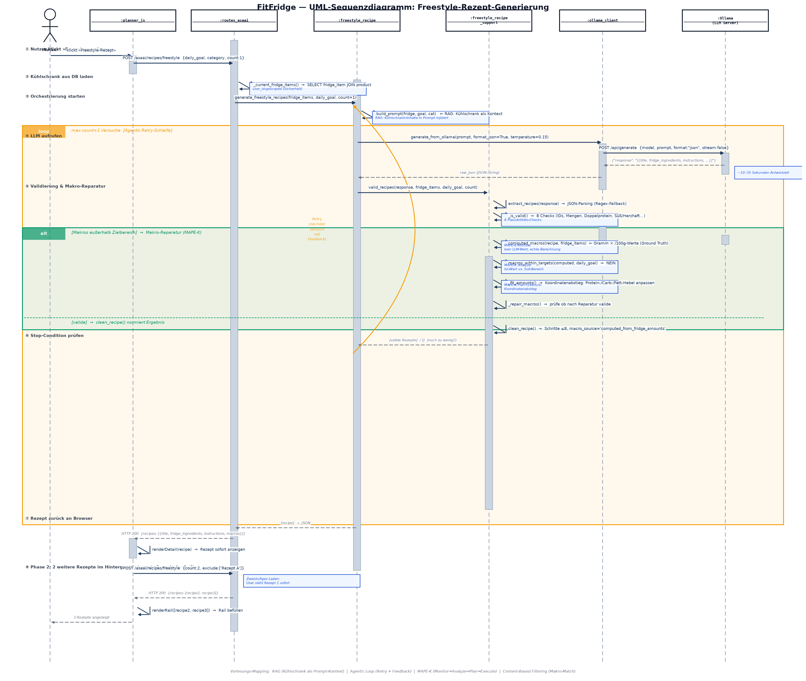
Adaptive Systems — MAPE-K & Koordinatenabstieg
computed_macros → macros_within_targets → _fit_amounts → setzen
MAPE-K Mapping
M
computed_macros(recipe, fridge_items)
Kcal/P/F/C aus Gramm × /100g. LLM-Zahlen werden ignoriert.
A
macros_within_targets(computed, goal)
Soll-Ist-Vergleich: kcal ≤+10%, Protein≥Ziel, Fett/Carbs±Toleranz.
P
_fit_amounts() — Koordinatenabstieg
Pro Makro: Hebel-Zutat mit höchster Dichte. Benötigte Grammmenge algebraisch.
E
_set_fridge_amounts() / _scale_fridge_amounts()
Gramm-Mengen anpassen, Labels neu berechnen, Fallback: Gesamt-Skalierung.
K
PROTEIN, STARCH, SWEET, MACRO_TOLERANCES
Domain-Wissen: Lebensmittelkategorien, Toleranzwerte — pflegen wenn neue Zutaten kommen.
FitFridge – Adaptive Systems & AI
13 / 18

Slide 14
Koordinatenabstieg — _fit_amounts() im Detail
Warum einfaches Skalieren nicht reicht
❌ Einfaches Skalieren — versagt
✅ Koordinatenabstieg — selektiv
• LLM generiert: 400g Reis + 100g Hähnchen
✦ Protein-Hebel = max(zutaten, key=protein_per_100g) → Hähnchenbrust
• Protein-Ziel: 60g → Hähnchen: 31g P/100g → braucht 194g
✦ Carb-Hebel = max(zutaten, key=carbs_per_100g) → Reis
• Skalieren × Faktor: auch Reis wird erhöht → Carbs verletzt
✦ Fett-Hebel = max(zutaten, key=fat_per_100g) → Olivenöl
• Struktureller Fehler: Protein-Hebel muss SELEKTIV hoch, Stärke runter
✦ Jeder Hebel wird algebraisch auf Zielwert gesetzt, andere bleiben stabil
# freestyle_recipe_support.py — _fit_amounts()
def _fit_amounts(recipe, fridge_items, daily_goal):
ingr = recipe["fridge_ingredients"]
# Schritt 1: Hebel-Zutaten identifizieren
protein_lever = max(ingr, key=lambda i: fridge_items[i['id']]['protein_per_100g'])
carb_lever = max(ingr, key=lambda i: fridge_items[i['id']]['carbs_per_100g'])
fat_lever = max(ingr, key=lambda i: fridge_items[i['id']]['fat_per_100g'])
# Schritt 2: Protein-Hebel algebraisch setzen
other_protein = sum(i['amount_g'] * fridge_items[i['id']]['protein_per_100g'] / 100
for i in ingr if i != protein_lever)
protein_needed_g = (target_protein - other_protein) / (lever_protein / 100)
# Schritt 3: Klemmen auf valide Grenzen
protein_needed_g = max(0, min(protein_needed_g, 1200))
if is_supplement(protein_lever): protein_needed_g = min(80, protein_needed_g)
# Schritt 4: Menge setzen, Makros neu berechnen, prüfen
protein_lever['amount_g'] = round(protein_needed_g)
if macros_within_targets(computed_macros(recipe), daily_goal):
return recipe # ← Erfolg
# Fallback: Gesamt-Skalierung auf kcal-Ziel
return _scale_fridge_amounts(recipe, target_kcal)
Drei Adaptivitätstypen (Vorlesung): Kontextbasiert (Prompt ändert sich je Kühlschrank) · Nutzerbasiert (Reparatur zielt auf individuelles Ziel) · Systemzentrisch (Retry ohne Nutzereingriff)
FitFridge – Adaptive Systems & AI
14 / 18

Slide 15
Die Validierungs-Pipeline — 8 Checks
Ohne Validierung liefert das LLM ~30% Unsinn
Zutaten-IDs valid
Portionsgrößen
1
Nur echte fridge_item-IDs erlaubt — LLM erfindet manchmal id=99
2
0 < gramm ≤ 1200g. LLM-Fehler: 5000g Hähnchen
Supplement-Limit
Pantry-Limits
3
Whey-Protein / Proteinpulver ≤ 80g pro Rezept
4
Öl ≤ 50g, Salz ≤ 10g — sonst ungenießbar
Keine Doppel-Protein
Keine Doppel-Stärke
5
Hähnchen + Thunfisch im selben Gericht verboten
6
Reis + Nudeln gleichzeitig: strukturell falsch
Kein Süß-Herzhaft-Mix
Titel-Zutaten-Match
7
Honig + Hähnchenbrust: kulinarisch inkohärent
8
'Lachs-Bowl' ohne Lachs → abgelehnt
Min. 3 Kochschritte
Makros im Zielbereich
+
'Alles in eine Schüssel' ist kein Rezept
+
Erst MAPE-K Reparatur versuchen, dann ablehnen wenn noch outside
FitFridge – Adaptive Systems & AI
15 / 18
Knowledge Base (MAPE-K K): PROTEIN = {'hähnchen', 'thunfisch', …} | STARCH = {'reis', 'nudeln', …} | SWEET = {'honig', 'zucker', …} — pflegen wenn neue Zutaten kommen

Slide 16
Zweistufiges Laden — UX trifft KI-Latenz
Progressive Loading statt 90 Sekunden Wartezeit
Das Problem
Die Lösung
Race-Condition-Schutz
1 Ollama-Call = 10–35s 3 Rezepte nacheinander = 45–105s → Inakzeptable Wartezeit → Nutzer denkt, App ist abgestürzt
Phase 1: count=1 → sofort erstes Rezept → Nutzer liest es bereits Phase 2: count=2, exclude=[Phase1] → zwei weitere im Hintergrund → in Rail einblenden wenn fertig
requestToken in planner.js → schneller Doppelklick → nur letzter Request zählt → veraltete Antworten werden verworfen
// planner.js — zweistufiges Laden
let requestToken = 0;
async function loadFreestyleRecipe() {
const myToken = ++requestToken; // Race-Condition-Schutz
// Phase 1: sofort ein Rezept (count=1, temperature=0.15)
const r1 = await fetch('/asaai/recipes/freestyle', {
method: 'POST',
body: JSON.stringify({...goal, count: 1})
});
if (myToken !== requestToken) return; // veraltet → verwerfen
const first = await r1.json();
renderDetail(first.recipes[0]); // ← User sieht sofort etwas
// Phase 2: zwei weitere im Hintergrund (count=2, exclude=[first.title])
const r2 = await fetch('/asaai/recipes/freestyle', {
method: 'POST',
body: JSON.stringify({...goal, count: 2,
exclude: [first.recipes[0].title]})
});
if (myToken !== requestToken) return;
const more = await r2.json();
renderRail([first.recipes[0], ...more.recipes]); // ← alle 3 in Rail
}
Timing (Beispiel: qwen3.5)
0s
Klick
2s
POST Phase 1 gesendet
35s
Rezept 1 angezeigt ✅
37s
POST Phase 2 gesendet
68s
Rezept 2+3 eingeblendet ✅
FitFridge – Adaptive Systems & AI
16 / 18
KI-Systeme haben andere Latenz-Profile als klassische Web-Backends. Progressive Loading ist hier kein Luxus — es ist Voraussetzung für benutzbare UX.

Slide 17
Das zentrale Architektur-Prinzip
Vertraue dem Modell nicht — berechne selbst
„ Das Backend vertraut den Modellzahlen nicht. LLM-estimated_macros werden komplett ignoriert. Nährwerte werden aus Gramm-Mengen × /100g-Werten der echten Produkte berechnet. Immer.
# freestyle_recipe_support.py — computed_macros()
def computed_macros(recipe, fridge_items):
kcal = protein = carbs = fat = 0.0
for ingredient in recipe["fridge_ingredients"]:
product = fridge_items[ingredient["id"]]
factor = ingredient["amount_g"] / 100 # ← Gramm aus dem Rezept
kcal += product["kcal_per_100g"] * factor # ← Wert aus der DB
protein += product["protein_per_100g"] * factor
carbs += product["carbs_per_100g"] * factor
fat += product["fat_per_100g"] * factor
return {"kcal": round(kcal), "protein": round(protein),
"carbs": round(carbs), "fat": round(fat),
"macro_source": "computed_from_fridge_amounts"}
# ← "macro_source" erscheint im Frontend → Nutzer sieht, dass Werte echt sind
Warum dieser Ansatz?
Konsequenzen des Designs
LLMs halluzinieren Nährwerte — besonders bei unbekannten Produkten. 'Schwarzwälder Kirschtorte: 50g Protein' ist plausibel klingende Fehlinformation. Für eine Fitness-App sind falsche Makros schlimmer als keine Makros.
1. Frontend zeigt immer korrekte Nährwerte (keine Halluzinationen) 2. Validierung kann ablehnen und reparieren, weil sie echte Zahlen hat 3. Hybrides System: LLM für Kreativität, Algebra für Präzision
FitFridge – Adaptive Systems & AI
17 / 18
Hybride Systeme: LLM für kreative Aufgaben (Rezeptideen, Kochschritte, Namen) · Deterministischer Code für Präzisionsaufgaben (Nährwert-Mathematik, Validierung)

Slide 18
Testabdeckung — 39 Tests, alle grün
pytest · monkeypatch · vollständig offline ausführbar
Test-Struktur
Live-Test (25.06.2026)
14
test_freestyle_recipe.py
Ollama erreichbar, qwen3.5:latest installiert
✅
Kern: valide Rezepte, Makros, Low-Carb-Reparatur, Retry, Warnungen
6
test_meal_tracker.py
Flask-Start + GET /
✅ 200
Settings, Tagessummen, User-Isolation
5
test_ollama_client.py
Login demo/demo
✅ 302
Modell-Auflösung, Response-Parsing, 4-Ebenen-Prio
5
test_app_settings.py
Rezeptplaner-Seite
✅ 200
Settings-Roundtrip, user-spezifisch
4
test_api_db.py
Rezeptgenerierung über echtes LLM
✅ 200 in 33s
OpenFoodFacts: Parsing, Multiplikatoren, Ranking
3
test_nutrition_integration.py
macro_source: computed_from_fridge_amounts
✅ korrekt
Einheitenrechnung g/ml/kg/stk
2
test_product_repo.py
Test-Suite: python -m pytest -q
✅ 39 passed
Barcode/Name-Suche
39
GESAMT — alle grün ✅
Offline-Tests via monkeypatch
# test_freestyle_recipe.py — Beispiel
def test_valid_recipe_accepted(monkeypatch):
monkeypatch.setattr("freestyle_recipe.generate_from_ollama",
lambda prompt, **kw: VALID_RECIPE_JSON) # ← kein Ollama nötig
result = generate_freestyle_recipes(FRIDGE_ITEMS, DAILY_GOAL, count=1)
assert len(result) == 1
assert result[0]["macro_source"] == "computed_from_fridge_amounts"
FitFridge – Adaptive Systems & AI
18 / 18
Externe Dienste (Ollama, OpenFoodFacts) per monkeypatch ersetzt → 100% reproduzierbar, kein Netzwerk, kein lokaler LLM-Server nötig für die Test-Suite.

Slide 19
Zusammenfassung — Von der Vorlesung zur Produktion
Alle 5 ASaAI-Konzepte in einer lauffähigen Applikation
Vorlesungsthema
FitFridge-Umsetzung
Datei / Funktion
LLMs / In-Context Learning
JSON-Prompt-Modus, KI-Nährwertschätzung ohne Fine-Tuning
ollama_client.py, food_estimate.py
RAG
Kühlschrank-DB → Prompt injiziert → Rezept generiert
freestyle_recipe.py:build_prompt()
Agentic Systems
Retry-Loop mit Validierungs-Feedback + Stop-Condition
freestyle_recipe.py:_run()
Recommender Systems
Content-Based Filtering: Makro-Match + Relevanz-Ranking
freestyle_recipe_support.py, openfoodfacts_client.py
Adaptive Systems / MAPE-K
Monitor→Analyze→Plan (Koordinatenabstieg)→Execute
freestyle_recipe_support.py:_fit_amounts()
Kontextbasierte Adaptivität
Prompt variiert je nach Kühlschrank, Ziel, Kategorie
_macro_strategy_hint()
Nutzerbasierte Adaptivität
Makro-Reparatur zielt auf individuelles Tagesziel
macros_within_targets()
Systemzentrische Adaptivität
Selbst-heilende Retry-Schleife ohne Nutzereingriff
_run() + validation_feedback()
4 Takeaways
RAG, Agentic, MAPE-K sind keine akademischen Abstraktionen — sie sind praktische Lösungsmuster für reale Probleme.
LLMs sind mächtig, aber nicht zuverlässig genug für Präzisionsaufgaben. Richtig: LLM für Kreativität, Algebra für Korrektheit.
Ein sauberes Schichtenmodell ist die Voraussetzung, dass KI-Komponenten testbar und wartbar bleiben.
Degradation ist kein Fehler, sondern ein Feature: Leerer Kühlschrank, LLM offline → verständliche Hinweise statt Crashes.
FitFridge – Adaptive Systems & AI
18 / 18
~2.500 Zeilen Python · ~870 Zeilen JS/CSS · ~640 Zeilen Templates · 39 Tests ✅ · python -m venv .venv && pip install -r requirements.txt && flask --app flaskr_new run --debug

